Slide 1

Complementi di dinamica
Prof. Roberto Capone
Corso di Fisica e Geologia –mod. Fisica 2013/2014
Corso di laurea in Ingegneria edile

Slide 2
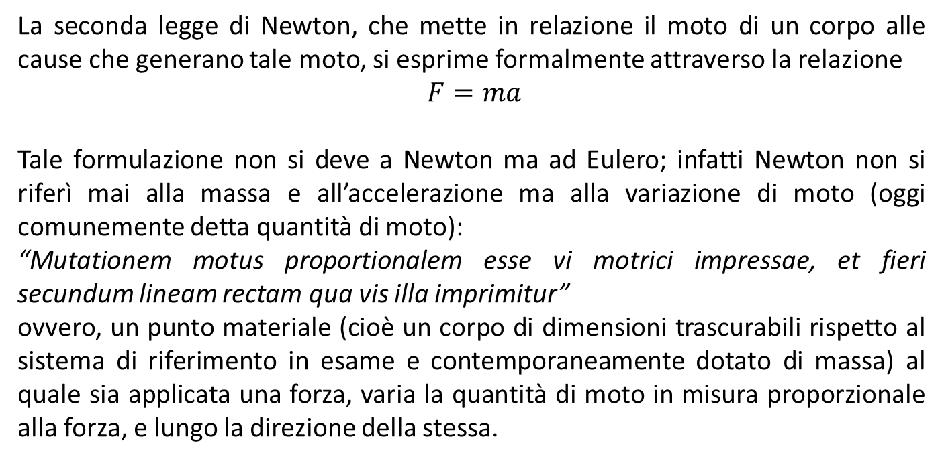
La quantità di moto
La seconda legge di Newton, che mette in relazione il moto di un corpo alle cause che generano tale moto, si esprime formalmente attraverso la relazione
$F=ma$
Tale formulazione non si deve a Newton ma ad Eulero; infatti Newton non si riferì mai alla massa e all’accelerazione ma alla variazione di moto (oggi comunemente detta quantità di moto):
“Mutationem motus proportionalem esse vi motrici impressae, et fieri secundum lineam rectam qua vis illa imprimitur”
ovvero, un punto materiale (cioè un corpo di dimensioni trascurabili rispetto al sistema di riferimento in esame e contemporaneamente dotato di massa) al quale sia applicata una forza, varia la quantità di moto in misura proporzionale alla forza, e lungo la direzione della stessa.

Slide 3
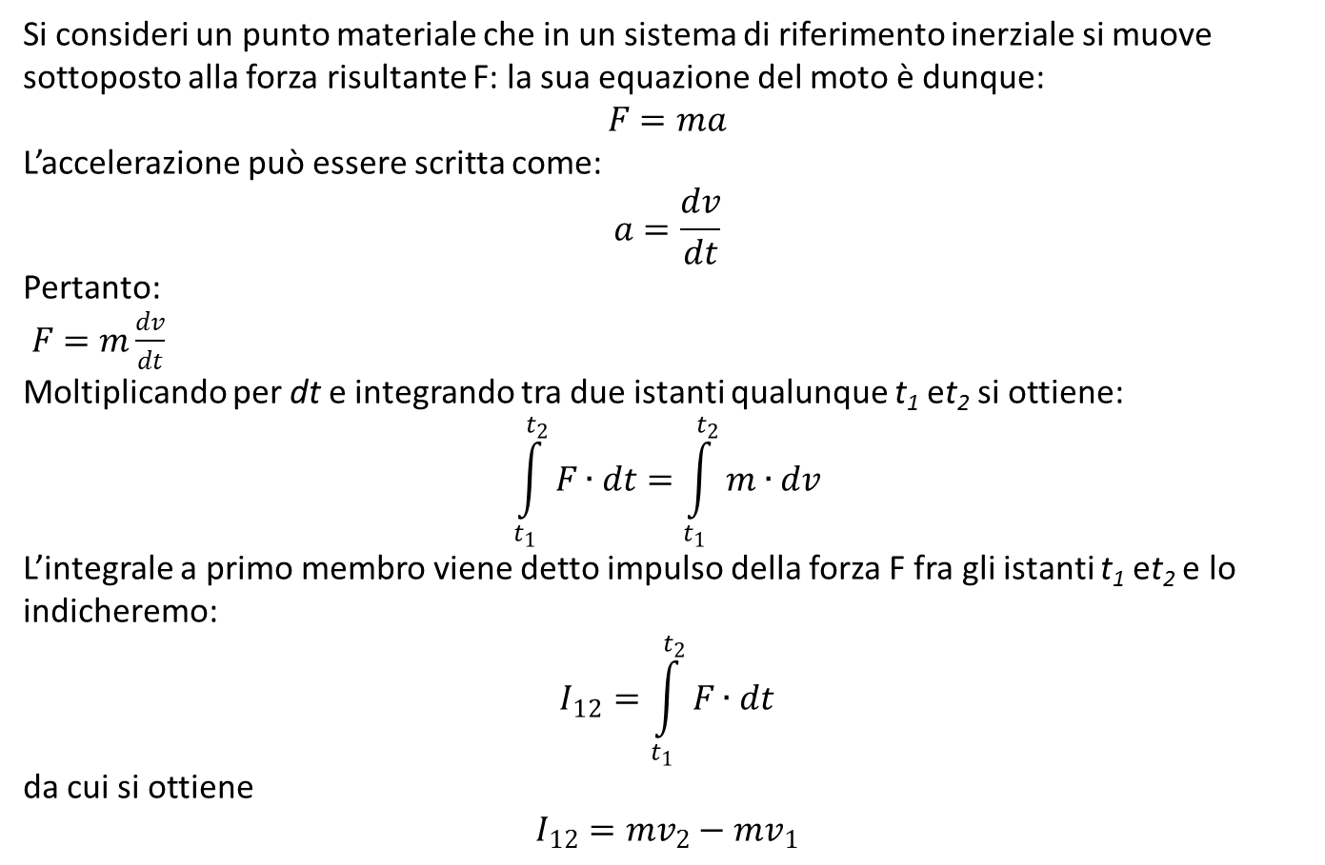
Impulso e quantità di moto
Si consideri un punto materiale che in un sistema di riferimento inerziale si muove sottoposto alla forza risultante F: la sua equazione del moto è dunque:
$$F=ma$$
L’accelerazione può essere scritta come:
$$a=\frac{dv}{dt}$$
Pertanto:
$F=m\frac{dv}{dt}$
Moltiplicando per dt e integrando tra due istanti qualunque t₁ et₂ si ottiene:
$$\int_{t_{1}}^{t_{2}}{F∙dt}=\int_{t_{1}}^{t_{2}}{m∙dv}$$
L’integrale a primo membro viene detto impulso della forza F fra gli istanti t₁ et₂ e lo indicheremo:
$$I_{12}=\int_{t_{1}}^{t_{2}}{F∙dt}$$
da cui si ottiene
$$I_{12}=mv_{2}−mv_{1}$$
Teorema dell’impulso: “ l’impulso della forza agente su un punto materiale tra gli istanti t₁ et₂ è pari alla variazione che la quantità di moto del punto subisce nello stesso intervallo di tempo”.

Slide 4
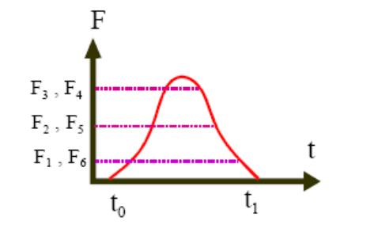
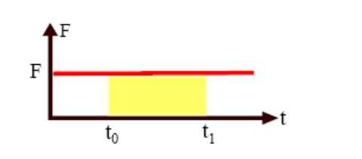
Impulso di una forza
Se in un piano cartesiano poniamo la forza in funzione del tempo abbiamo il seguente diagramma riferito ad una forza costante a cui è soggetto un corpo. L’area della regione di piano sottesa alla curva (evidenziata in giallo) è l’impulso della forza relativo a quell’intervallo di tempo.

Slide 5
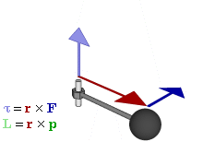
Momento della forza
Il momento meccanico, indicato con M o, in ambito anglosassone, con τ (dall'inglese torque), esprime l'attitudine di una forza a imprimere la rotazione ad un oggetto attorno ad un punto (nel piano) o ad un asse (nello spazio). Costituisce quindi il momento della forza.
Il momento meccanico è uno pseudovettore, non uno scalare come l'energia o il lavoro. Per questo motivo l'unità di misura del momento meccanico nel SI è N·m o Nm (newton per metro), non il joule, anche se le due unità hanno le stesse dimensioni fisiche.

Slide 6
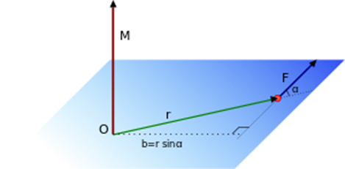
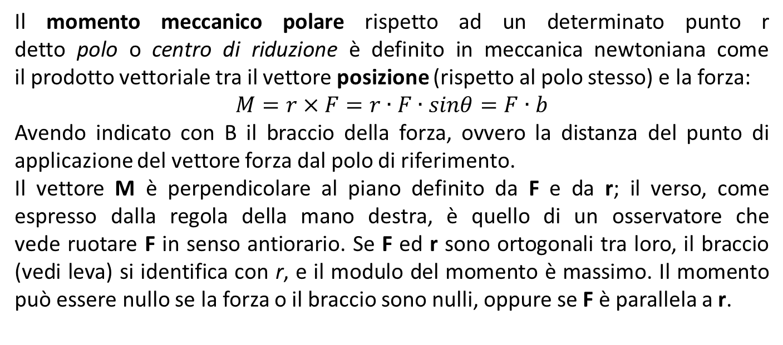
Il momento: definizione operativa
Il momento meccanico polare rispetto ad un determinato punto r detto polo o centro di riduzione è definito in meccanica newtoniana come il prodotto vettoriale tra il vettore posizione (rispetto al polo stesso) e la forza:
$$M=r×F=r∙F∙sinθ=F∙b$$
Avendo indicato con B il braccio della forza, ovvero la distanza del punto di applicazione del vettore forza dal polo di riferimento.
Il vettore M è perpendicolare al piano definito da F e da r; il verso, come espresso dalla regola della mano destra, è quello di un osservatore che vede ruotare F in senso antiorario. Se F ed r sono ortogonali tra loro, il braccio (vedi leva) si identifica con r, e il modulo del momento è massimo. Il momento può essere nullo se la forza o il braccio sono nulli, oppure se F è parallela a r.

Slide 7
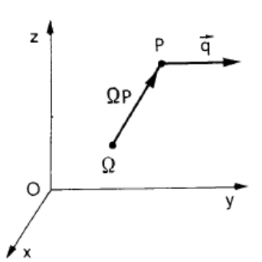
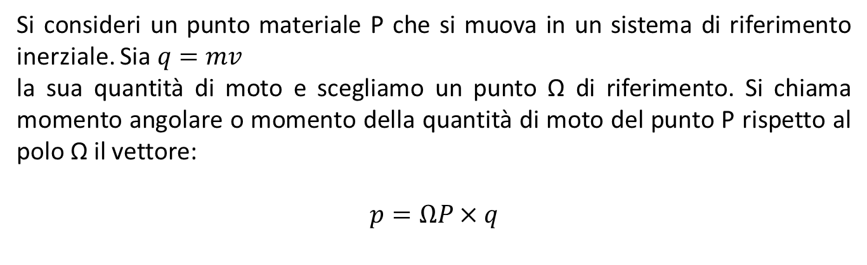
Il momento angolare
Si consideri un punto materiale P che si muova in un sistema di riferimento inerziale. Sia $q=mv$
la sua quantità di moto e scegliamo un punto Ω di riferimento. Si chiama momento angolare o momento della quantità di moto del punto P rispetto al polo Ω il vettore:
$$p=ΩP×q$$
Ci proponiamo di stabilire quale sia l’equazione dinamica che governa p.

Slide 8
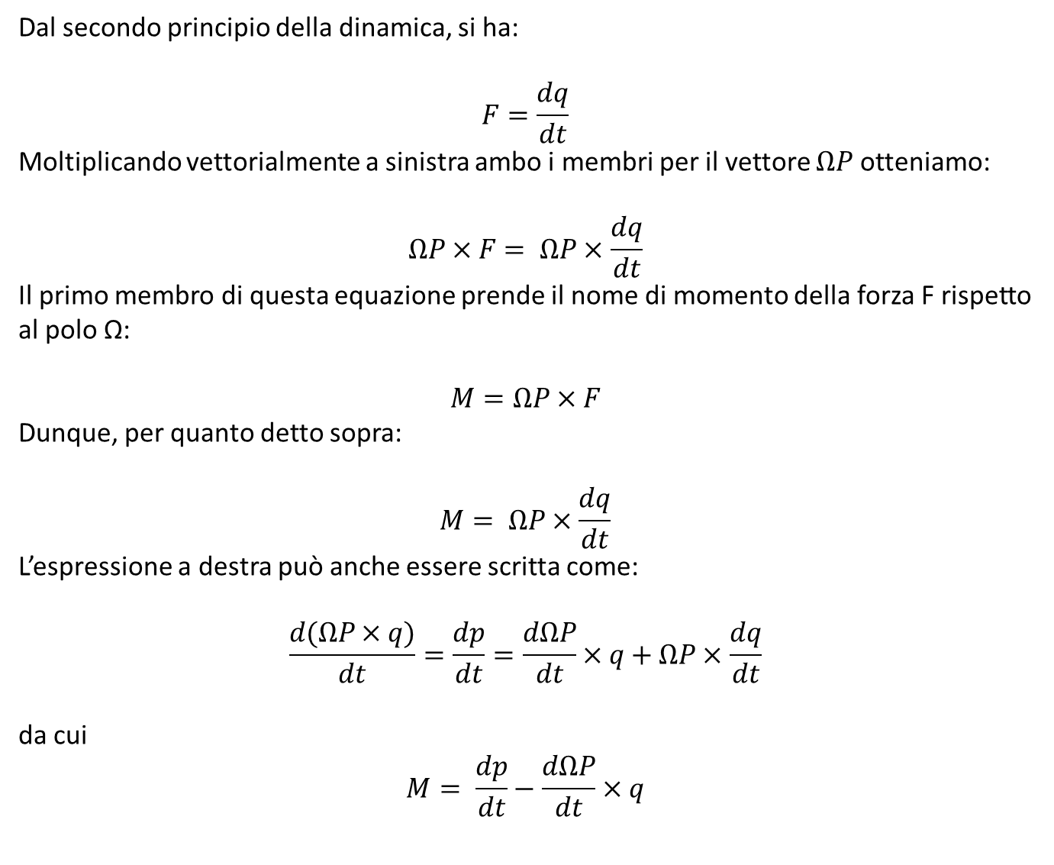
Dal secondo principio della dinamica, si ha:
$$F=\frac{dq}{dt}$$
Moltiplicando vettorialmente a sinistra ambo i membri per il vettore $ΩP$ otteniamo:
$$ΩP×F= ΩP×\frac{dq}{dt}$$
Il primo membro di questa equazione prende il nome di momento della forza F rispetto al polo Ω:
$$M=ΩP×F$$
Dunque, per quanto detto sopra:
$$M= ΩP×\frac{dq}{dt}$$
L’espressione a destra può anche essere scritta come:
$$\frac{d(ΩP×q)}{dt}=\frac{dp}{dt}=\frac{dΩP}{dt}×q+ΩP×\frac{dq}{dt}$$
da cui
$$M= \frac{dp}{dt}−\frac{dΩP}{dt}×q$$

Slide 9
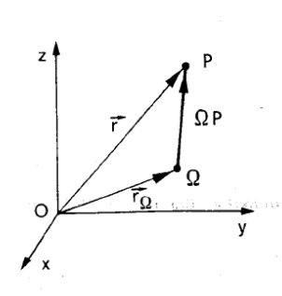
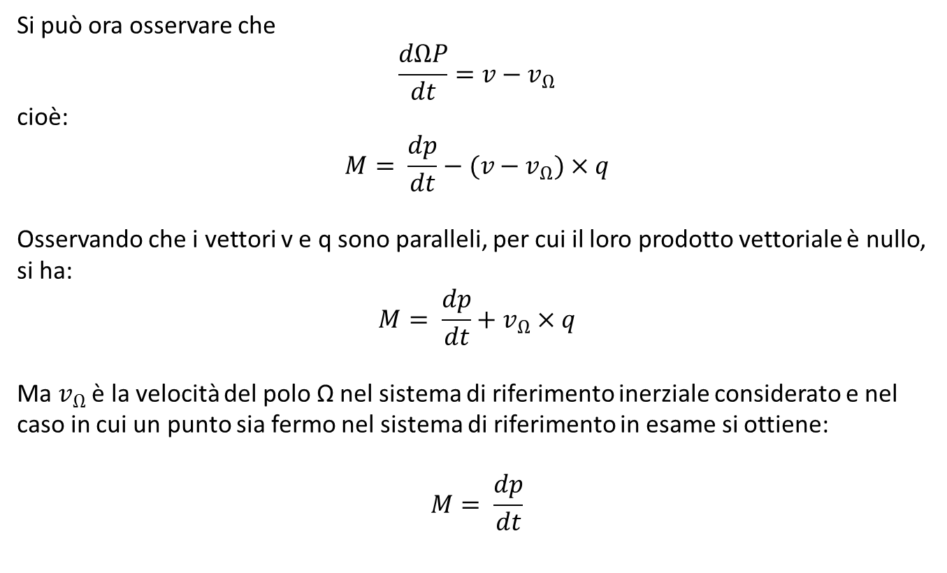
Si può ora osservare che
$$\frac{dΩP}{dt}=v−v_{Ω}$$
cioè:
$$M= \frac{dp}{dt}−(v−v_{Ω})×q$$
Osservando che i vettori v e q sono paralleli, per cui il loro prodotto vettoriale è nullo, si ha:
$$M= \frac{dp}{dt}+v_{Ω}×q$$
Ma $v_{Ω}$ è la velocità del polo Ω nel sistema di riferimento inerziale considerato e nel caso in cui un punto sia fermo nel sistema di riferimento in esame si ottiene:
$$M= \frac{dp}{dt}$$
“In ogni sistema di riferimento inerziale, se si sceglie un punto fisso come polo, il momento della forza risultante agente su un punto materiale è pari alla derivata rispetto al tempo del momento angolare del punto materiale stesso” (Teorema del momento angolare o teorema del momento della quantità di moto)

Slide 10
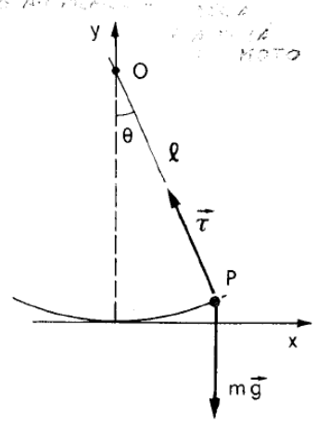
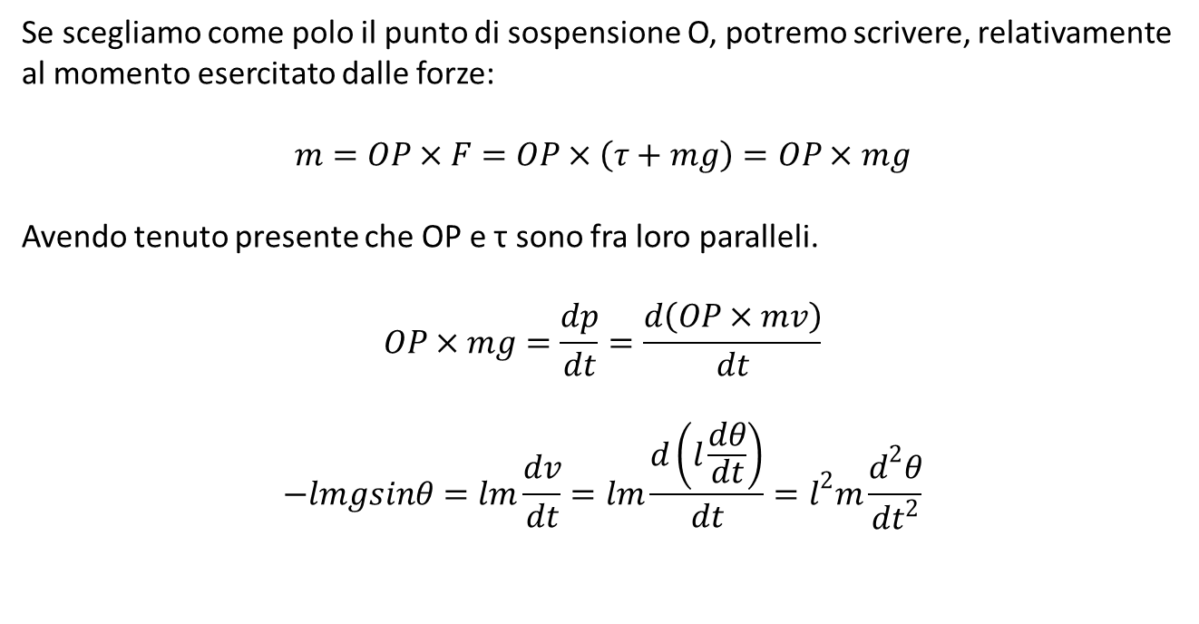
Applicazione: il pendolo semplice
Se scegliamo come polo il punto di sospensione O, potremo scrivere, relativamente al momento esercitato dalle forze:
$$m=OP×F=OP×\left(τ+mg\right)=OP×mg$$
Avendo tenuto presente che OP e τ sono fra loro paralleli.
$$OP×mg=\frac{dp}{dt}=\frac{d\left(OP×mv\right)}{dt}$$
$$−lmgsinθ=lm\frac{dv}{dt}=lm\frac{d\left(l\frac{dθ}{dt}\right)}{dt}=l^{2}m\frac{d^{2}θ}{dt^{2}}$$

Slide 11
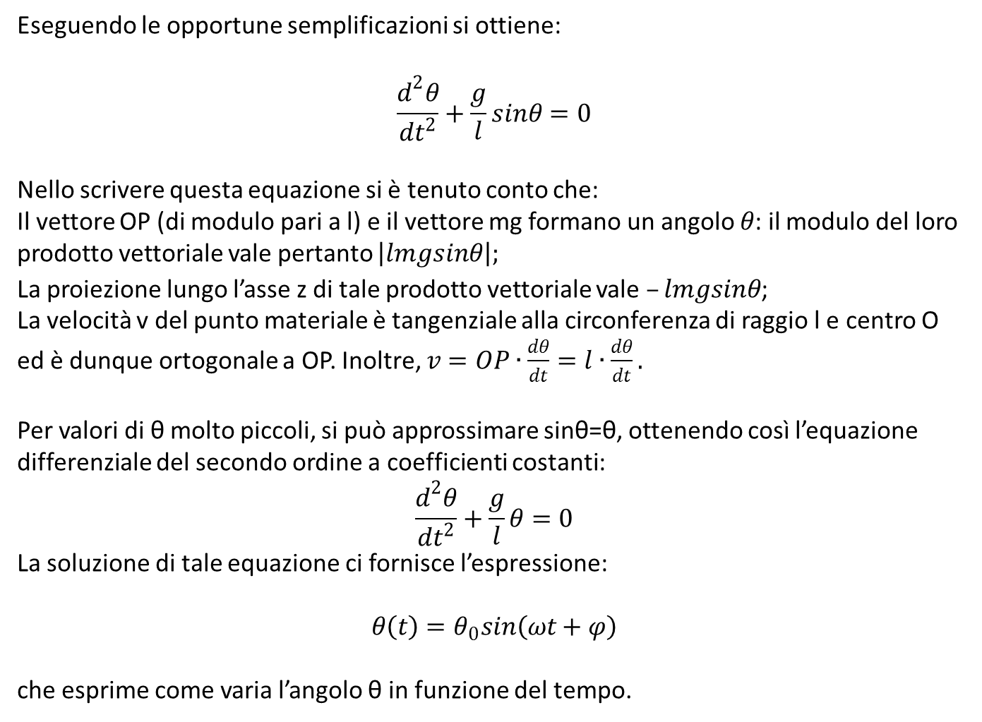
Eseguendo le opportune semplificazioni si ottiene:
$$\frac{d^{2}θ}{dt^{2}}+\frac{g}{l}sinθ=0$$
Nello scrivere questa equazione si è tenuto conto che:
Il vettore OP (di modulo pari a l) e il vettore mg formano un angolo $θ$: il modulo del loro prodotto vettoriale vale pertanto $\left|lmgsinθ\right|;$
La proiezione lungo l’asse z di tale prodotto vettoriale vale $–lmgsinθ$;
La velocità v del punto materiale è tangenziale alla circonferenza di raggio l e centro O ed è dunque ortogonale a OP. Inoltre, $v=OP∙\frac{dθ}{dt}=l∙\frac{dθ}{dt}.$
Per valori di θ molto piccoli, si può approssimare sinθ=θ, ottenendo così l’equazione differenziale del secondo ordine a coefficienti costanti:
$$\frac{d^{2}θ}{dt^{2}}+\frac{g}{l}θ=0$$
La soluzione di tale equazione ci fornisce l’espressione:
$$θ\left(t\right)=θ_{0}sin\left(ωt+φ\right)$$
che esprime come varia l’angolo θ in funzione del tempo.

Slide 12
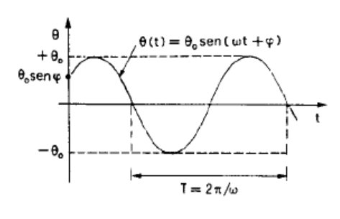
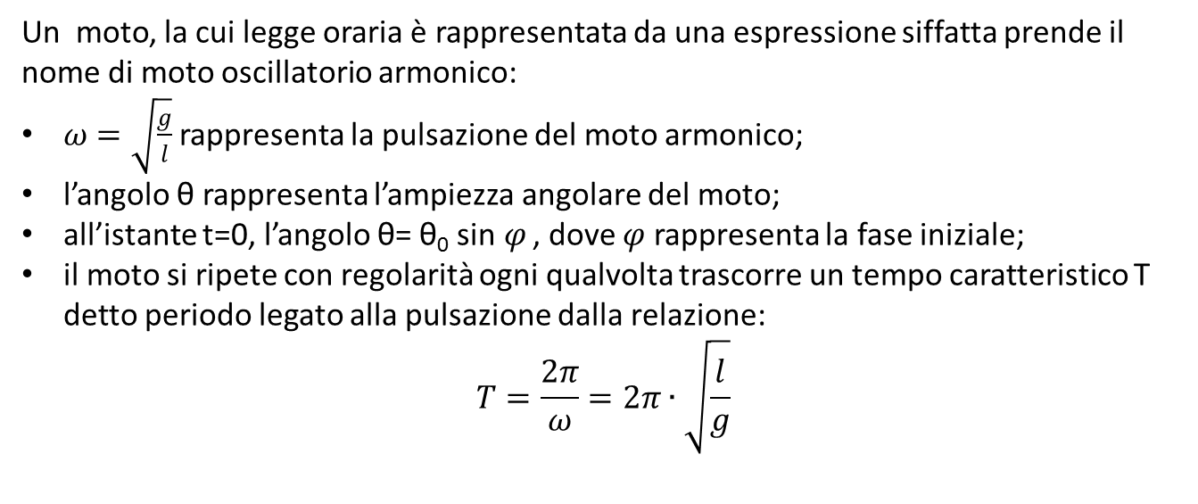

$$θ\left(t\right)=θ_{0}sin\left(ωt+φ\right)$$
Un moto, la cui legge oraria è rappresentata da una espressione siffatta prende il nome di moto oscillatorio armonico:
$ω=\sqrt{\frac{g}{l}}$ rappresenta la pulsazione del moto armonico;
l’angolo θ rappresenta l’ampiezza angolare del moto;
all’istante t=0, l’angolo θ= θ₀ sin$φ$ , dove $φ$ rappresenta la fase iniziale;
il moto si ripete con regolarità ogni qualvolta trascorre un tempo caratteristico T detto periodo legato alla pulsazione dalla relazione:
$$T=\frac{2π}{ω}=2π∙\sqrt{\frac{l}{g}}$$

Slide 13
PROBLEMI D’URTO
Nell'opera De motu corporum ex percussione (pubblicata postuma nel 1703) a conclusione di accurate ricerche protrattesi per vari anni Huygens espose, dandone notevoli dimostrazioni, le sue classiche leggi sull'urto dei corpi elastici. Nell'ambito di queste indagini formulò il principio della conservazione della forza viva.
Si definisce urto una interazione tra due particelle, (senza che necessariamente avvenga il contatto) che avviene in un intervallo di tempo talmente breve da potersi considerare trascurabili le azioni di eventuali forze esterne agenti sul sistema .
Classificazione:
Elastico
Anelastico
Completamente anelastico
l'energia meccanica totale non si conserva
si conserva l'energia meccanica totale del sistema
I due corpi procedono insieme dopo l’urto

Slide 14


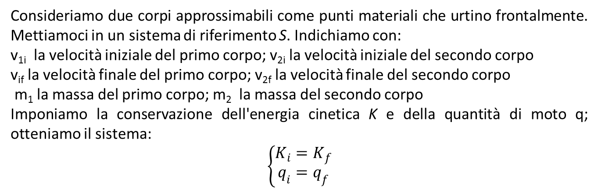
Urto elastico
Consideriamo due corpi approssimabili come punti materiali che urtino frontalmente. Mettiamoci in un sistema di riferimento S. Indichiamo con:
v_{1i} la velocità iniziale del primo corpo; v_{2i} la velocità iniziale del secondo corpo
v_{if} la velocità finale del primo corpo; v_{2f} la velocità finale del secondo corpo
m₁ la massa del primo corpo; m₂ la massa del secondo corpo
Imponiamo la conservazione dell'energia cinetica K e della quantità di moto q; otteniamo il sistema:
$$\left\{\begin{aligned}K_{i}=K_{f} \\ q_{i}=q_{f}\end{aligned}\right.$$

Slide 15
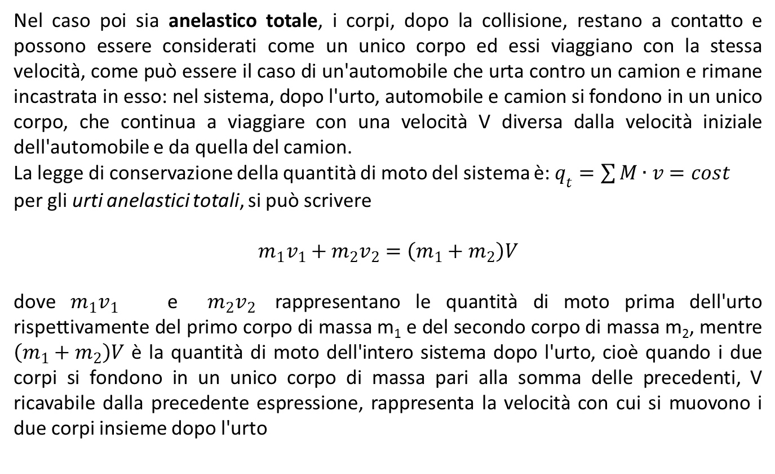
Urto completamente anelastico
Nel caso poi sia anelastico totale, i corpi, dopo la collisione, restano a contatto e possono essere considerati come un unico corpo ed essi viaggiano con la stessa velocità, come può essere il caso di un'automobile che urta contro un camion e rimane incastrata in esso: nel sistema, dopo l'urto, automobile e camion si fondono in un unico corpo, che continua a viaggiare con una velocità V diversa dalla velocità iniziale dell'automobile e da quella del camion.
La legge di conservazione della quantità di moto del sistema è: $q_{t}=\sum{M∙v=cost}$
per gli urti anelastici totali, si può scrivere
$$m_{1}v_{1}+m_{2}v_{2}=\left(m_{1}+m_{2}\right)V$$
dove $m_{1}v_{1}$ e $m_{2}v_{2}$ rappresentano le quantità di moto prima dell'urto rispettivamente del primo corpo di massa m₁ e del secondo corpo di massa m₂, mentre $\left(m_{1}+m_{2}\right)V$ è la quantità di moto dell'intero sistema dopo l'urto, cioè quando i due corpi si fondono in un unico corpo di massa pari alla somma delle precedenti, V ricavabile dalla precedente espressione, rappresenta la velocità con cui si muovono i due corpi insieme dopo l'urto

Slide 16
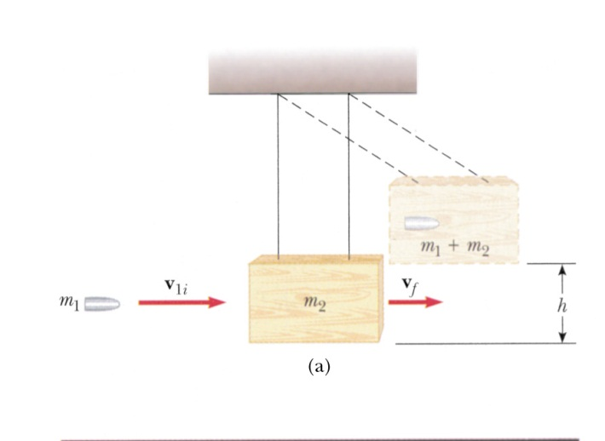

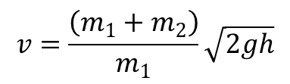
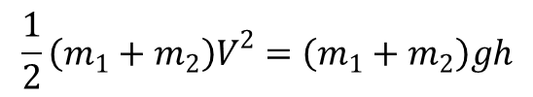
Il pendolo balistico
Il pendolo balistico è un dispositivo che era usato per misurare la velocità dei proiettili prima dell’introduzione dei cronometri elettronici. Si tratta di un voluminoso blocco di legno di massa m₂ sospeso a due lunghe funi; un proiettile di massa m₁ è sparato contro il blocco, nel quale rimane incastonato. Il sistema blocco+proiettile oscilla quindi verso destra e il centro di massa del sistema si alza per una distanza verticale h prima che il pendolo arrivi ad arrestarsi momentaneamente alla massima elongazione. Qual era la velocità del proiettile immediatamente prima la collisione?
$$\frac{1}{2}\left(m_{1}+m_{2}\right)V^{2}=\left(m_{1}+m_{2}\right)gh$$
$$v=\frac{\left(m_{1}+m_{2}\right)}{m_{1}}\sqrt{2gh}$$
$$m_{1}v=\left(m_{1}+m_{2}\right)V$$

Slide 17
Esercizio
Un proiettile di massa m=5g viene sparato orizzontalmente in un blocco di legno, di dimensioni trascurabili e massa M=3kg, fermo su una superficie orizzontale. Il coefficiente di attrito dinamico tra il blocco e la superficie orizzontale è md = 0.20 .
Il proiettile rimane attaccato al blocco, che scivola di d=25 cm lungo la superficie prima di fermarsi.
Calcolare
· Il lavoro della forza di attrito tra il blocco di legno e la superficie orizzontale durante lo spostamento del blocco di legno
· Il tempo impiegato dal blocco di legno per fermarsi
· La velocità con cui è sparato il proiettile
· L’energia dissipata dal proiettile nell’urto con il blocco di legno

